Slide 1


Etude longitudinale de cohorte de la douleur préopératoire en tant que facteur de risque de douleur chronique après cure de hernie inguinale
B. ROMAIN
Service de Chirurgie Générale et Digestive
Hôpital de Hautepierre - Strasbourg

Slide 2
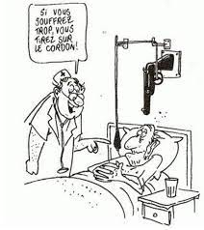
Introduction
La douleur préopératoire et le douleur postopératoire précoce sont des facteurs de risque de douleurs postopératoires chroniques (CPIP)
Molegraaf M, et al. European Surgical Research 2017; 58:1–19

Slide 3
Introduction
La douleur préopératoire et la douleur postopératoire précoce sont des facteurs de risque de douleurs postopératoires chroniques (CPIP)
Pathogénie multifactorielle: technique chirurgicale, expertise chirurgicale, complications postopératoires, douleurs pré- et post-opératoires…
Molegraaf M, et al. European Surgical Research 2017; 58:1–19

Slide 4
Introduction
Peu d’études ont étudié la corrélation entre l’intensité de la douleur préopératoire et son évolution en postopératoire ¹
  Préopératoire: douleurs au mouvement modérées (EVA 1-5) ou sévères (EVA>5): 50.2%
  Postopératoire à 1 an: 22.4%
Page B, et al. Br J Surg 2002; 89:1315–1318.
Magnusson J, et al. Hernia 2019; 23:583–591.

Slide 5
Introduction
Peu d’études ont étudié la corrélation entre l’intensité de la douleur préopératoire et son évolution en postopératoire ¹
  Préopératoire: douleurs au mouvement modérées (EVA 1-5) ou sévères (EVA>5): 50.2%
  Postopératoire à 1 an: 22.4%
Les douleurs postopératoires diminuent avec le temps ²
  64% avec EVA (0.9-5.4) en préopératoire
  14% à 1 an, 12% à 2 ans et 7% à 3 ans après la chirurgie
Page B, et al. Br J Surg 2002; 89:1315–1318.
Magnusson J, et al. Hernia 2019; 23:583–591.

Slide 6

Objectifs
Evaluer le taux de douleurs chroniques (CPIP) à 2 ans
Evaluer le taux de douleurs chroniques possiblement attribuables à la chirurgie à 2 ans
Evaluer le taux de douleurs chroniques liées à la persitance de douleurs inguinales préexistantes en préopératoire à 2 ans

Slide 7
Patients et Méthode
Inclusion de Septembre 2011 à Novembre 2016
90% d’hommes
Age moyen: 64.05 ± 1.9 ans
IMC moyen: 25.2 ± 0.25 kg/m²
ASA1 (45%), ASA2 (39%), ASA3 (13.8%), ASA4 (0.09%)

Slide 8
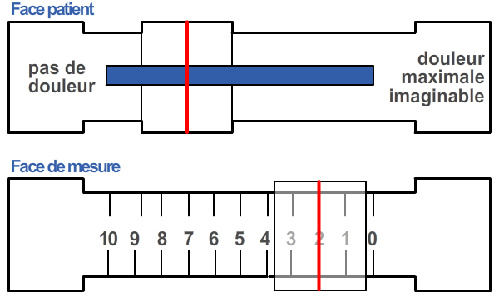
Patients et Méthode
Evaluation de la douleur
Correspondances VRS-4 et NRS-11 (médiane; IQR) :
  Pas de douleur (0; 0-0),
  Douleur légère (1; 0-2),
  Douleur modérée (3; 1-4),
  Douleur sévère (5; 3-7)

Slide 9

Patients et Méthode
Questionnaire PROM
Patient Related Outcomes Measurement
Evaluation de l’impact de la douleur chronique dans l’activité quotidienne des patients
Appel des patients à 2 ans par une ARC
Gillion JF, et al. Hernia 2003; 17: 683–692

Slide 10
Patients et Méthode
Questionnaire PROM
1) Evaluation de la solidité
2) Présence d’une récidive ?
3) Présence de douleur
4) Le moment des douleurs
5) La fréquence dans la journée
6) L’impact des douleurs sur la qualité de vie
7) La gêne occasionnée est-elle plus importante que celle qui était occasionnée par la hernie ?
8) La nécessité d’une réintervention chirurgicale
9) Etes-vous satisfait du résultat ?
Gillion JF, et al. Hernia 2003; 17: 683–692

Slide 11
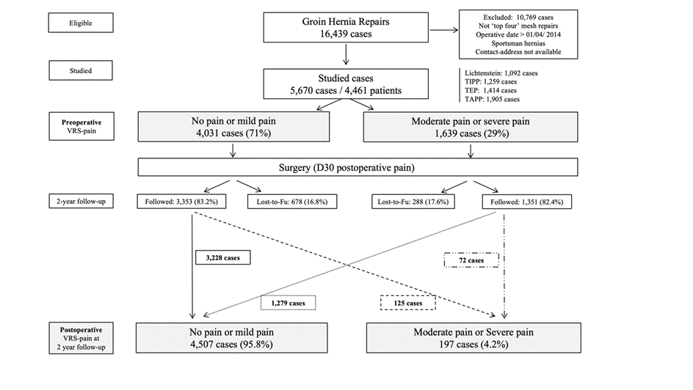
Population étudiée

Slide 12
Population étudiée

Slide 13
Résultats
Douleurs préopératoires
Les douleurs préopératoires significatives (modérées ou sévères (VRS))
= 29%

Slide 14
Résultats
Douleurs postopératoires
Les douleurs postopératoires à 2 ans diminuent dans toutes les categories préopératoires

Slide 15
Résultats
Douleurs postopératoires
Les douleurs préopératoires significatives (modérées ou sévères (VRS))
= 29% vs 4.2% à 2 ans en postopératoire

Slide 16
Résultats
Douleurs postopératoires
4% CPIP modérées
0.4% CPIP sévères

Slide 17
Résultats
Douleurs postopératoires
125
196
CPIP imputables à la chirurgie = 63.5 %

Slide 18
Résultats
Douleurs postopératoires
72
196
CPIP liées à la persistance d’une douleur préopératoire = 36.5 %

Slide 19
Résultats
Douleurs postopératoires
Les CPIP sévères sont indépendantes de la douleur préopératoire → directement liées à la chirurgie

Slide 20
Résultats
Douleurs postopératoires
CPIP modérées dependent plus de la douleur préopératoire
Augmentation progressive en fonction de la catégorie de la douleur préopératoire

Slide 21
Résultats
PROM
CPIP modérées ou sévères:
Douleur postopératoire moins importante que la douleur préopératoire dans 71.6% des cas

Slide 22
Résultats
PROM
CPIP modérées ou sévères:
Résultats de la chirurgie évalués comme bons ou excellents dans 58.4% des cas

Slide 23
Discussion
Persistance d’une douleur préopératoire: autres étiologies de la douleur (lombalgies, hanches, pubalgie…)
Compte tenu du résultat du PROM, la VRS surestime probablement la douleur ressentie
Nécessité d’uniformiser l’évaluation de la douleur chronique: SF-IPQ …
Molegraaf M, et al. Eur Surg Res 2017; 58:1–19

Slide 24
Conclusion
4.2% de CPIP modérées ou sévères en postopératoire dont
  63.5% sont imputables à la chirurgie
  et 36.5% liées à la persistance de douleurs déjà présentes en préopératoire
0.4% de CPIP sévères indépendantes des douleurs préopératoires
Nécessité de repérer les patients à risque de CPIP lors de la consultation préopératoire
Prévenir la douleur postopératoire

